Slide 1
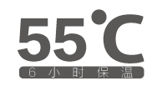
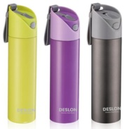
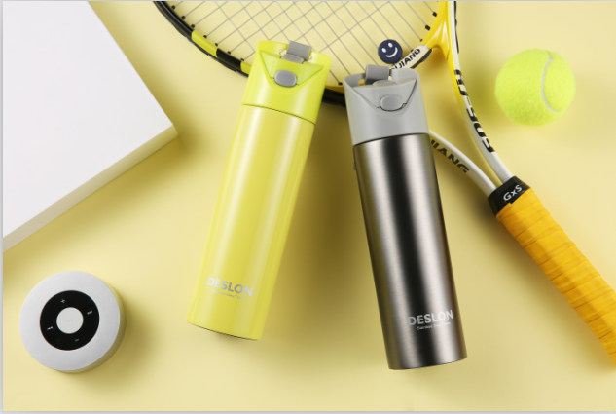
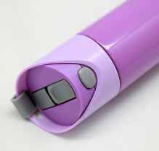
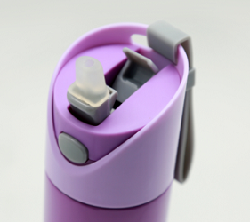
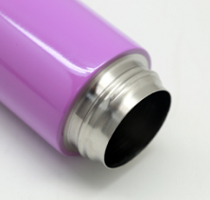
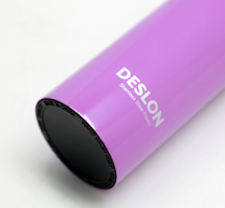
｜德世朗杯壶—品尚系列｜产品介绍
DYDB-530YE/PL/GY
悦动吸管真空杯 黄色/紫色/灰色
产品容量：530ml
杯口内径：4.75cm
材 质：奥氏体型不锈钢06Cr19Ni10 （食品接触用）
塑 料 件：PP（食品接触用）
密 封 圈：硅胶（食品接触用）
保温性能：55℃（6小时）
------------------------------------------------------
零 售 价：208.00元
批 发 价：52.00元
------------------------------------------------------
产品特点：
1.杯壶内壁采用304不锈钢；
2.硅胶提手设计、携带更方便，出游更安心；
3.内壁表面采用电解研磨处理技术，不生锈不氧化，防
止污垢产生、易清洗；
4.密封圈采用硅胶材料，杯盖、杯塞密封性极好，无滴漏；
5.时尚外观设计，高贵大方，手感细腻光滑，握感舒适。

